Slide 1
PRESENTED BY OfficePLUS
花生活七夕

Slide 2
七夕
七夕订单数据量庞大，也是最重要的节日之一，在所有订单中有着每一类门店自己的情况与现状，同时也表现着部分我们自身的问题。
订单的基本情况
问题单注意的事项
七夕当天订单部署情况

Slide 3
订单基本情况
有效订单
七夕活动有效订单：17464
24号产生有效订单数：3041
25号有效订单总数：14423
总订单
七夕活动而产生的总订单：21720
24号产生订单总数：3529
25号订单总数：18191
24号有效订单率：
86.17%
取消订单
七夕活动取消订单：4256
24号产生取消订单数：488
25号取消订单总数：3768
25号有效订单率：
79.28%
KEYWORD

Slide 4
取消、问题订单
ADD YOUR TETLE HERE
问题订单总数：5828
取消问题总数：2101
质量问题导致退款: 29
拣货超时: 1431
商家少送错送: 65
缺货导致退款: 157
商家超时未接单: 447
商家拒单: 1036
用户催单: 2921
质量问题导致退款: 27
拣货超时: 8
商家少送错送: 62
缺货导致退款: 157
商家超时未接单: 451
商家拒单: 1038
用户催单: 432
在取消问题单的总数中，用户催单并不会造成大部分取消订单，只是很少一部分，与订单有着直接相关性的是后台IM后台消息，在过节时刻，催单不可避免，应该多留意消息

Slide 5
预订单
ADD YOUR TETLE HERE
预订单：2653
非预订单：19067
总预定单
预订单：119
非预订单：1982
取消问题单
01
03
预订单：398
非预订单：3858
取消单
02

Slide 6
接单时间
ADD YOUR TETLE HERE
订单完成总数：17319平均接单时间：5.52秒
取消订单总数：4256
平均接单时间：28.21秒
问题订单总数：136
平均接单时间：26.22秒
ONE
TWO
THREE
订单完成中平均接单时间很少，而节日当天的时间中，接单时间越快并不代表就等于订单就越不容易出现问题，反馈出来的是商家问题，完成总数中接单时间速度快，代表商家目前注意力在平台上面，可以实时互动，此时的商家门店也是可以随时回复顾客问题的，当订单时间超过半分钟的时候应该引起注意，而时间更长的时候，此时门店可能不能继续接单，不能把注意力放到平台上面，出现长时间不接单，应该直接关闭店铺

Slide 7
前十项门店
总订单门店
取消订单门店
问题订单门店
花生活鲜花（遇见花艺馆）： 284
千百卉鲜花店（七夕预定，表白，鲜花）：205
花生活鲜花（花之恋鲜花店）： 197
花生活鲜花（家美园艺）：196
花生活鲜花（花海）： 179
卡斯曼鲜花店(衡阳先峰路店）：174
花生活鲜花（庆祝花卉）：173
花生活鲜花（龙兴花艺）： 161
花生活鲜花（萍萍花店）： 158
郁涧鲜花坊（七夕情人节，礼物，鲜花）：151
花生活鲜花（七彩坊鲜花店）：56
花生活鲜花（藝雅鲜花店）：48
花遇画（七夕节日，表白，鲜花）：44
爱尚花艺鲜花：40),
花生活鲜花（金鳞花坊）：39
花生活鲜花（萍萍花店）： 34
溢清园花卉·七夕鲜花\t', 33
创意鲜花（七夕情人节，礼物，鲜花）： 29
花生活鲜花（伊馨花坊）：28
不忘初心花艺·七夕鲜花： 28
花生活鲜花（七彩坊鲜花店）：53
花生活鲜花（藝雅鲜花店）： 44
爱尚花艺鲜花：30),
花生活鲜花（金鳞花坊）：29
花遇画（七夕节日，表白，鲜花）： 27
花生活鲜花（花之恋花卉）： 26
溢清园花卉·七夕鲜花： 24
花生活鲜花（花瓣雨花坊）： 23
群磊花艺： 22
花生活鲜花（花田故事）： 20

Slide 8
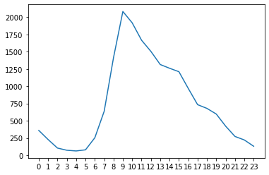
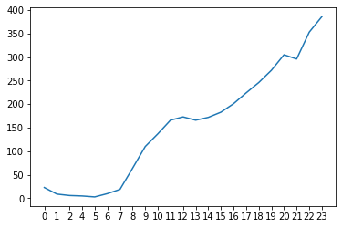
七夕订单实时情况
25号的订单中从0点与24的折线连接的情况就是在0点时刻逐渐开始下降，但是值得注意的是虽然是从0点逐渐下降，但是订单也是一直存在的，从早上5点有了缓慢的上升趋势，从早上7点开始，开始大幅度上升，订单总量上升速率在7-8点时刻直线上升最快，而到9点就是整个活动的顶峰时间，也是订单最多最需要注意的时间，在之后的时间还是缓慢的下降，
右下图中数据是24、25号的主要数据，每一个时间阶段中的全部订单量
25号全天不同时间订单增长
24号订单从早上7点开始直线上升，到11点时候趋近于两个小时的平静期，然后又是逐渐上升，虽然不同时间内有着一定的波动效果。但是大部分稳定数据应该是逐渐上升一直到凌晨12点的时间时间段缓慢下降
七夕节中两天可以看出，在24号开始，订单量也就已经开始增加了，所以情人节以及其他的节日前一天情况也尤为重要，而在早上25号7点开始是上升最快的时间，所以应当在七点之前就应该准备好迎接高峰的来临，同时也要告诉门店适当的提前备货，甚至是做好一部分成品等待迎接高峰，因为高峰处理不当，会产生恶性存储，因为高峰时期订单过多，一直处理高峰时期，而造成的后续事件订单全部向后推迟，从而加大了非遗订单率
24号全天不同时间订单增长

Slide 9
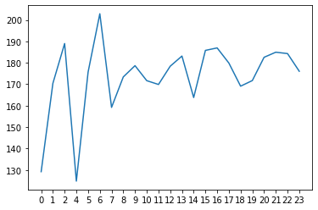
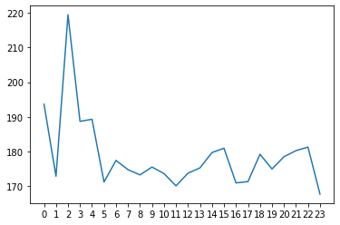
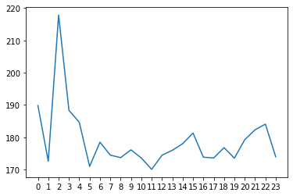
节日时段均单价
24
25
总
均订单价走势图
均订单价走势图
均订单价走势图
24号全天的走势中，1点到早上时间有着很大的波动，可能涉及部分大额订单，但是订单量并不是很庞大，方差波动也是较高，并不会给主体订单情况带来很大的波动。从7点开始，均单价是会有波动，但是幅度不大，价格也一直稳定在160-190之间。
总体价格区间还是持续在170-180中，稳定情况非常好，并且部分时间订单超越180的临界值，在门店订单量过程中，有很多门店花材售罄只能关店，针对不同门店可以适当提高价格，能提高到190-220之间，针对不同门店有不同的调节方式。
订单的总走势图中可以看出，上午9-11时的时候价格逐渐下降，而9点是订单流量顶峰时刻，最好确保价格的区间。

Slide 10
商品分类排序
七夕订单有着一定的特性，其中’11枝‘ ‘红玫瑰’是消费主体，而礼盒和花束却分极化却不是很明显，针对部分门店存在的因为某一时段的订单量急速上升而造成后续时段持续延迟的状况，除了适当时间关店之外，也可以提前备好主体货物进行应急，有部分商品并没有独特的要求，可以大大减少制作的时间，可以通过过节前一天的订单量预测查看，来确定不同门店应该准备多少束花朵准备迎接七夕。
ADD YOUR TETLE HERE
约惠七夕11枝
6838
礼盒
花束
约惠七夕19枝
4803
10228
10564
11枝
19枝
店长推荐づ
2128
11032
5824
红玫瑰
13188
1960
粉玫瑰
4920
活动专区づ

Slide 11
PRESENTED BY
THANK YOU !

